Slide 1
Digitalno nasilje ili CYBERBULLYING

Slide 2
Cilj:
uvid u posljedice cyberbullyinga
poučavanje mladih sigurnom i odgovornom korištenju digitalne tehnologije
širenje informacija o zaštiti među vršnjacima, roditeljima, učiteljima…

Slide 3
Digitalno nasilje:
pojam za štetnu aktivnost cyber tehnologijom
vrsta nasilja preko Interneta i mobitela
česta među tinejdžerima

Slide 4
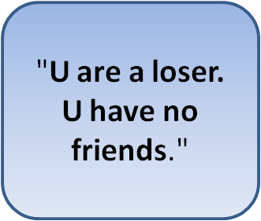
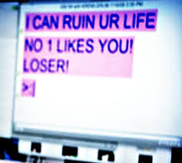
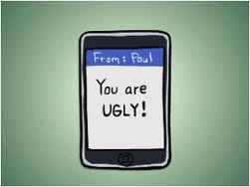
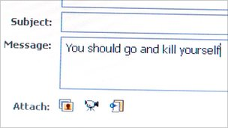

Slide 5
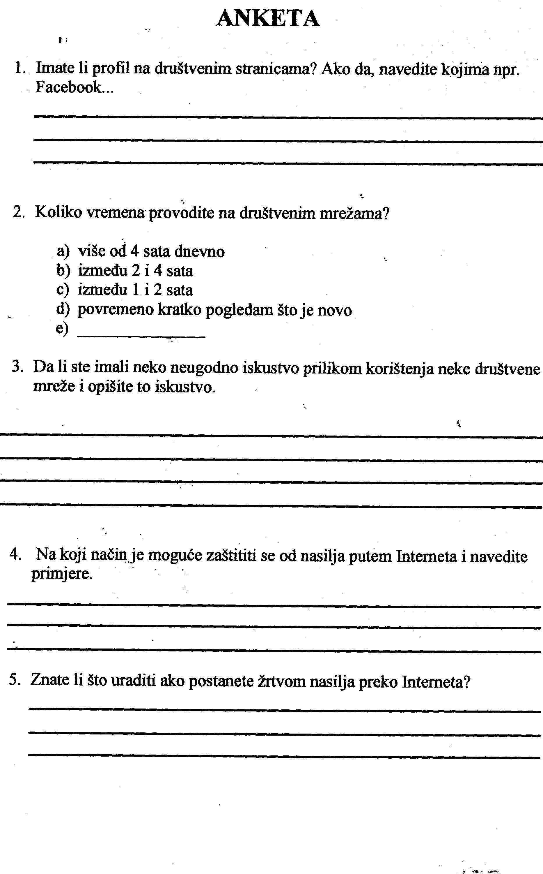

Slide 6
Rezultati ankete:
ispitanici: 84 učenika sedmih i osmih razreda
najčešće korištene društvene mreže:
Facebook, Twitter, ASK.fm, Skype,
Instagram, Viber, YouTube, blog…

Slide 7
(…)
vrijeme provedeno na društvenim mrežama:
više od 4 sata dnevno (8,33%)
između 2 i 4 sata (20,24%)
između 1 i 2 sata (27,38%)
povremeno i kratko (38,09%)

Slide 9
(…)
s digitalnim nasiljem susrelo se 10 učenika (11,90%), a ostalih 74 učenika nije (88,09%)
radilo se o ogovaranju, vrijeđanju ružnim i pogrdnim riječima…

Slide 11
(…)
na pitanje kako se zaštititi od digitalnog nasilja učenici su odgovorili:
- ne koristiti društvene mreže (14, 28%)
ne komunicirati s nepoznatim
osobama (25 %)
oprez prilikom korištenja (35, 71%)
ne znam (25 %)

Slide 13
Na pitanje što uraditi ako postanete žrtvom nasilja na Internetu, dobili smo sljedeće odgovore:
obavijestiti roditelje (25 %)
obavijestiti policiju (19,04 %)
ne znam (17,85 %)
obavijestiti razrednika, učitelje ili ravnatelja (10,71 %)
izbrisati profile (10,71 %)
ignorirati osobu (8,33 %)
obavijestiti bilo koga (3,57 %)
reći odraslima (3,57 %)
reći prijateljima (3,57 %)

Slide 14
Preporuke za sigurno korištenje:
ignorirati i sam ne sudjelovati u nasilju
blokirati nasilnika
ne objavljivati provokativne fotografije i osobne podatke (npr. broj mobitela)
ne koristiti ASK.fm profil jer pitanja mogu biti veoma provokativna

Slide 15
(…)
sastaviti “dugačku” lozinku i povremeno ju mijenjati te voditi računa o njenoj sigurnosti
obratiti se roditeljima, učiteljima, ravnatelju i povećati njihovu kontrolu nad djetetovim aktivnostima
izbrisati profil na društvenoj mreži
prijaviti nasilnika mreži i obavijestiti policiju

Slide 17
Gradsko vijeće mladih i
Školsko vijeće mladih
OŠ Matije Vlačića Labin
Hvala na pažnji!!!
☺

